Slide 1
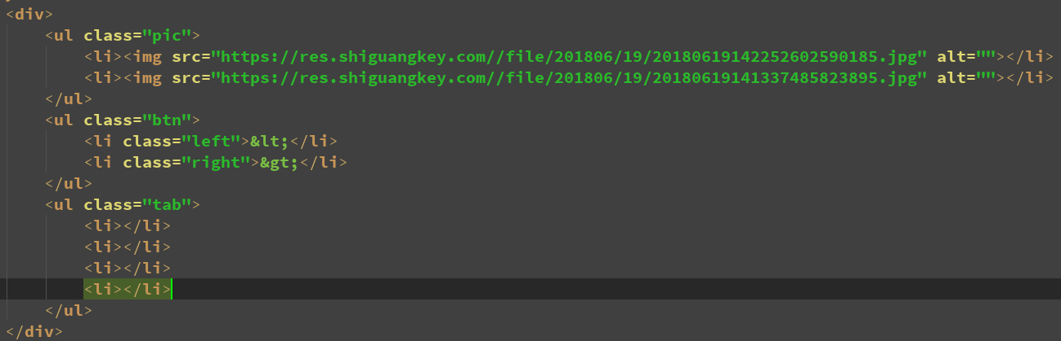

作业代码贴图

Slide 2

免责声明：如果本课程内有任何内容侵害了您的权益，请您及时联系我们 潭州教育全球教学服务中心热线：4001567315
JavaScript
一
讲师 :
feifei

Slide 3
1
JavaScript基本使用
知识点
2
JavaScript 简单事件
CONTENTS
3
JavaScript 修改样式
4
JavaScript 数据类型

Slide 4
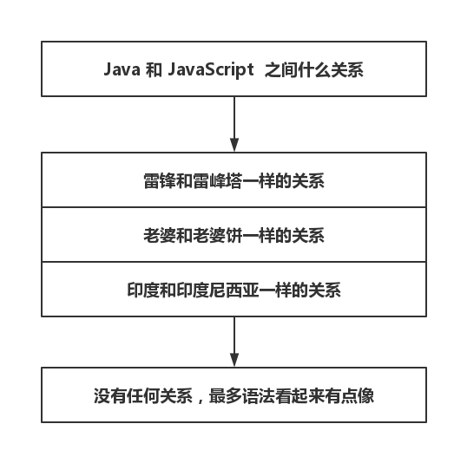
先看图

Slide 5
第一部分
基本使用

Slide 6
初识JavaScript
JavaScript 是什么
JavaScript原名liveScript, 是一门动态类型，弱类型基于原型的脚本语言
01
JavaScrpit 的作用
页面特效
前后交互
后台开发（node）
JavaScript 写在哪里
02
03
Script 标签里
外部的 js 文件内

Slide 7
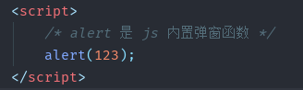
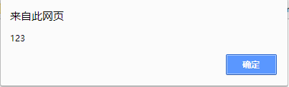
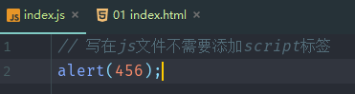
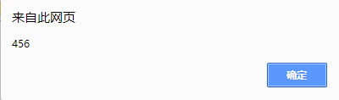
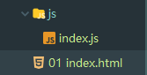
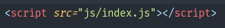
JS写在哪
1. 写在 script 标签里面
==>
写在外部的 js 文件内，然后引入
==>

Slide 8
JS 一些注意事项
严格区分大小写
每一行完整语句后面加分号
01
02
变量名不能使用关键字和保留字
03
04
代码要缩进，保持可读性

Slide 9
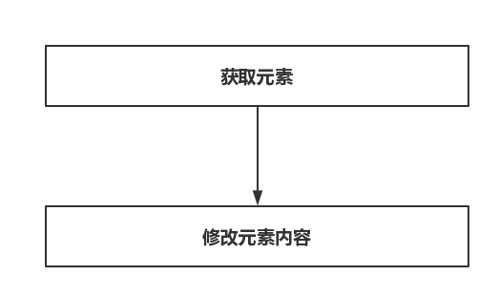
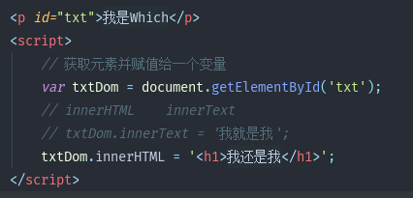
JS 修改元素内容
1. 首先获取id为xxx的元素
document.getElementById(“”);
2. var 是 js 定义变量的关键字
3. innerHTML 和 innerText 可以修改/获取

Slide 10
JS 获取元素
id
document.getElementById(“”);
通过id获取元素
class
Id
document.getElementsByClassName(“”);
通过class名字获取元素
tagName
className
document.getElementsByTagName(“”);
通过标签名获取元素
TagName
name
Name
document.getElementsByName(“”);
通过 name的属性获取元素，一般用于input
selector
document.querySelector (“”); 通过CSS选择器获取一个
document.querySelectorAll(“”);通过CSS选择器获取所有

Slide 11
第二部分
简单事件

Slide 12
JS的基础事件
onclick
ondblclick
onmouseenter
单击事件
双击事件
鼠标划入
onmouseleave
onresize
onchange
鼠标划出
窗口变化
改变下拉框

Slide 13
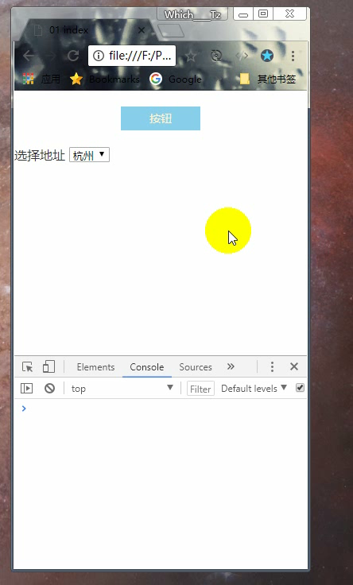
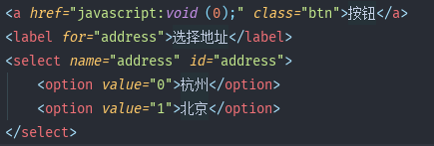
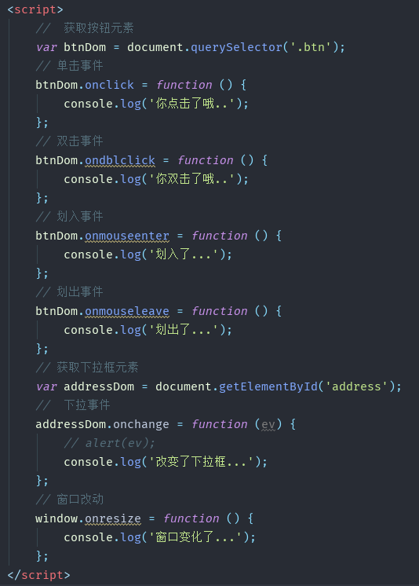
事件代码贴图（this）
==>

Slide 14
第三部分
修改样式

Slide 15
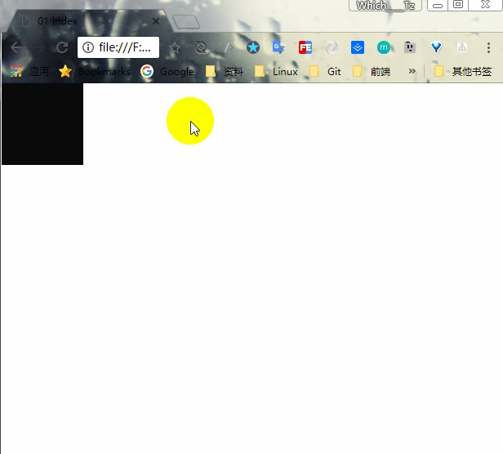
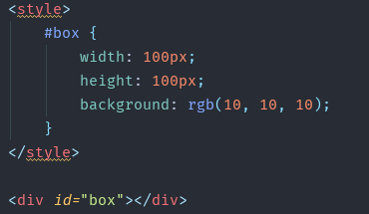
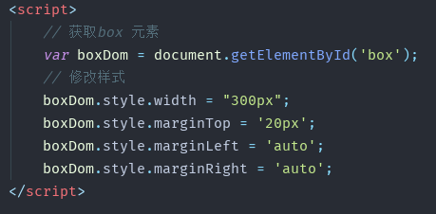
JS修改样式
==>
PS：
Obj.style[变量]=变量值

Slide 16
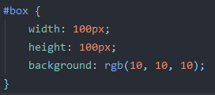
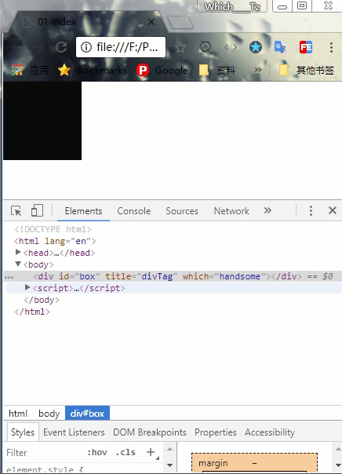
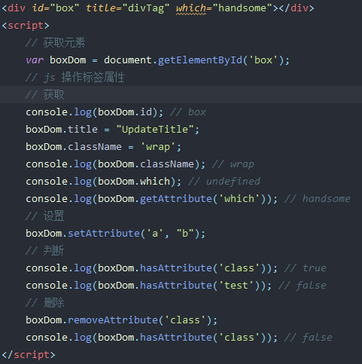
JS操作标签属性
PS：
请注意，标签属性分为两种
合法属性和自定义属性
==>

Slide 17
第四部分
数据类型

Slide 18
Js的数据类型
string
number
boolean
字符串
数字
布尔
undefined
null
object
未定义
空
对象

Slide 19
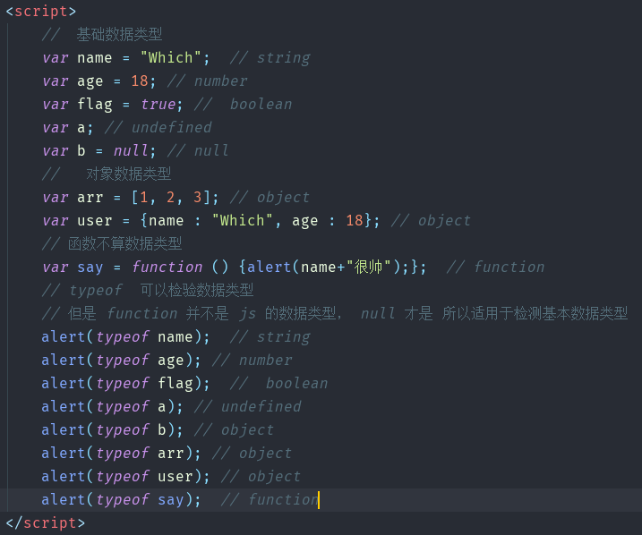
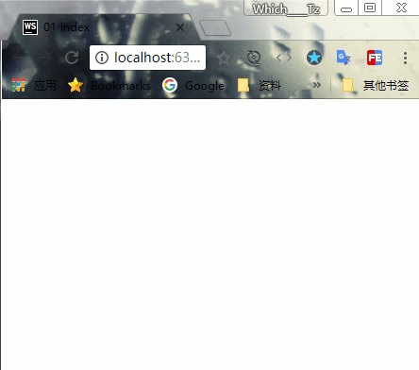
代码贴图
01
null类型进行typeof操作符后，结果是object，
原因在于，null类型被当做一个空对象引用

Slide 20
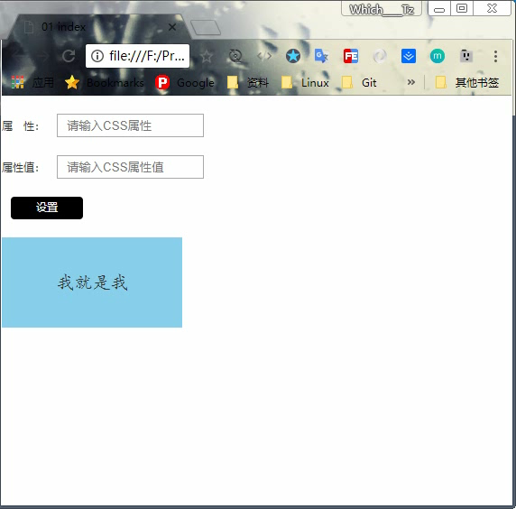
练习
01

Slide 21
谢谢

